Slide 1
স্বাগতম

Slide 2
পরিচিতি
শিক্ষক পরিচিতি
হরিচাঁদ মন্ডল
সহকারী শিক্ষক (গণিত ও বিজ্ঞান)
চর বড়বাড়ীয়া মাধ্যমিক বিদ্যালয়
চিতলমারী,বাগেরহাট।
বিষয়ঃ রসায়ন বিজ্ঞান
শ্রেনিঃনবম
অধ্যায়ঃ ৫ম
সময়ঃ৫০মিনিট
তারিখঃ২০/১২/২০১৯ইং

Slide 3
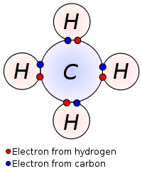
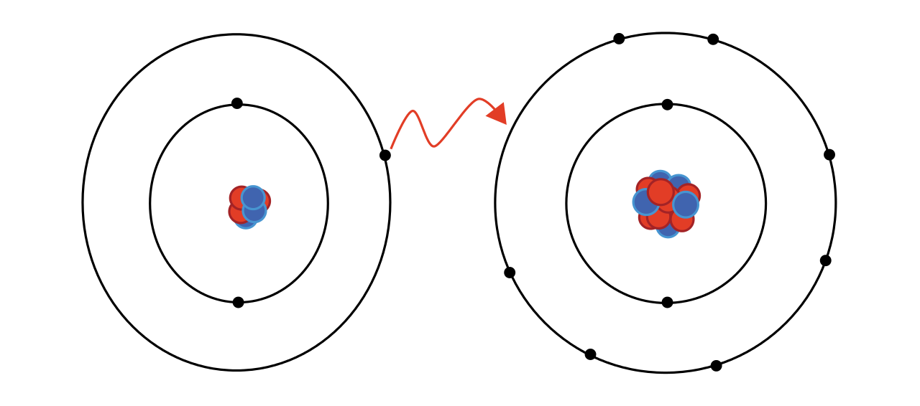
আমরা কি দেখতে পাচ্ছি?
C
বন্ধন চিত্র

Slide 4
একটি ভিডিও দেখি---

Slide 5
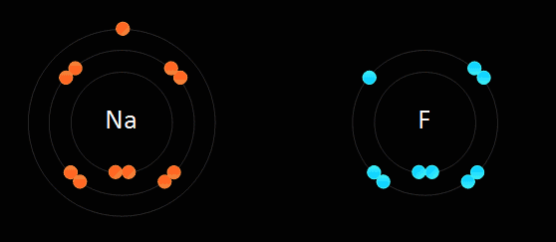
পর্যবেক্ষন করে বলো-
সোডিয়াম ও ফ্লোরিনের মাঝে কি ধরনের বন্ধন সৃষ্টি হয়েছে?
আয়নিক বন্ধন

Slide 6
আজকের পাঠ
আয়নিক বন্ধন

Slide 7
শিখনফল
পাঠ শেষে শিক্ষার্থীরা ...
১) বন্ধন কী তা বলতে পারবে।
২) রাসায়নিক বন্ধন কী তা বলতে পারবে।
৩) আয়নিক বন্ধন ব্যাখা করতে পারবে।

Slide 8
পাঠ উপস্থাপন
রাসায়নিক বন্ধন ( Chemical bond) হল পরমাণুসমূহ বা অণুসমূহের মধ্যে পারস্পরিক আকর্ষণ। যার ফলে দুই বা ততোধিক পরমাণুর সমন্বয়ে বিভিন্ন রাসায়নিক পদার্থ তৈরি হয়। এই আকর্ষণ বিপরীত আধানের মধ্যে তরিৎ চুম্বকীয় বলের ফলে তৈরি হয়। রাসায়নিক বন্ধনের প্রকার:আয়নিক বন্ধন ,সমযোজী বন্ধন ও ধাতব বন্ধন।

Slide 9
cl
k

Slide 10
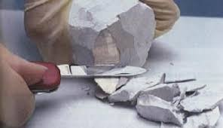
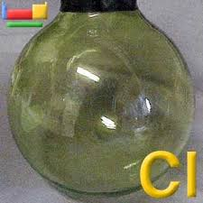
একক কাজ
৪ মিনিট
➢সোডিয়াম ও ক্লোরিন পরমাণু সংযোগে সোডিয়াম ক্লোরাইড যৌগটির গঠন প্রক্রিয়া খাতায় এঁকে দেখাও।
$${Na}^{11}$$
22.99
সোডিয়ামের ইলেক্ট্রন বিন্যাস=২, ৮,১
$$Cl$$
$$Cl$$
$${Cl}^{17}$$
35.45
ক্লোরিনের ইলেক্ট্রন বিন্যাস=২,৮,৭

Slide 11
দলীয় কাজঃ
১০ মিনিট
➢ম্যাগনেসিয়াম অক্সাইড, ক্যালসিয়াম ক্লোরাইড এবং পটাসিয়াম
ক্লোরাইড যৌগসমূহের গঠন প্রক্রিয়া এঁকে দেখাও এবং
নিচের প্রশ্নগুলোর উত্তর দাও:
ম্যাগনেসিয়াম অক্সাইড বন্ধন গঠনের সময় ম্যাগনেসিয়াম ও অক্সিজেন কতটি করে ইলেকট্রন দান ও গ্রহণ করে?
২. ${Mg, Mg}^{2+}$ আয়নে এবং ${O, O}^{2−}$আয়নে পরিণত হল কেন?
৩. ক্যালসিয়াম ক্লোরাইডের সংকেত কী?

Slide 12
মূল্যায়ন
৪ মিনিট
১)প্রশ্ন:বন্ধন কাকে বলে?
২ ) প্রশ্ন: ধনাত্নক চার্জ যুক্ত পরমানুকে কি বলে?
৩ )প্রশ্ন: সোডিয়ামের ইলেকট্রন বিন্যাস কত?
ক 2, 8 খ 2, 8, 1 গ 2, 8, 2 ঘ 2, 8, 6.

Slide 13
বাড়ির কাজ

Slide 14
ধন্যবাদ

